Slide 1
ǰǰǰǰǰǰǰǰǰǰǰǰǰǰ
Thứ ba ngày 28 tháng 2 năm 2023
ǰǰǰǰǰǰǰǰǰǰǰǰǰǰ
Toán
ǰǰǰǰǰǰǰǰǰǰǰǰǰǰ
Bài 48 (tiết 2 ): Luyện tập
ǰǰǰǰǰǰǰǰǰǰǰǰǰǰ
ǰǰǰǰǰǰǰǰǰǰǰǰǰǰ
ǰǰǰǰǰǰǰǰǰǰǰǰǰǰ
ǰǰǰǰǰǰǰǰǰǰǰǰǰǰ

Slide 2

S/41
Notes:
Người soạn soạn tiếp hai bài với nhau để GV linh động chia đôi hai tiết cho phù hợp với tiến trình dạy ạ

Slide 3

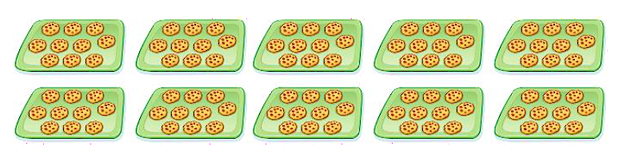
1
Số?
Mỗi khay có 10 chiếc bánh.
a)
2
Có khay bánh.
Có tất cả chiếc bánh.
20
b)
10
100
Có khay bánh.
Có tất cả chiếc bánh.
Notes:
Có 10 chục cái bánh nên suy ra có 100 cái bánh chứ k cần cộng lại

Slide 4
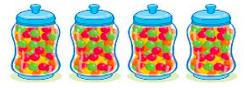
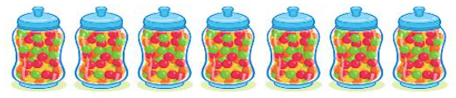
2
Số?
Mỗi lọ kẹo có 100 viên kẹo.
a)
4
Có lọ kẹo.
Có tất cả viên kẹo.
400
b)
7
700
Có lọ kẹo.
Có tất cả viên kẹo.
Notes:
HS nêu xong GV mới chiếu hình minh hoạ ra

Slide 5
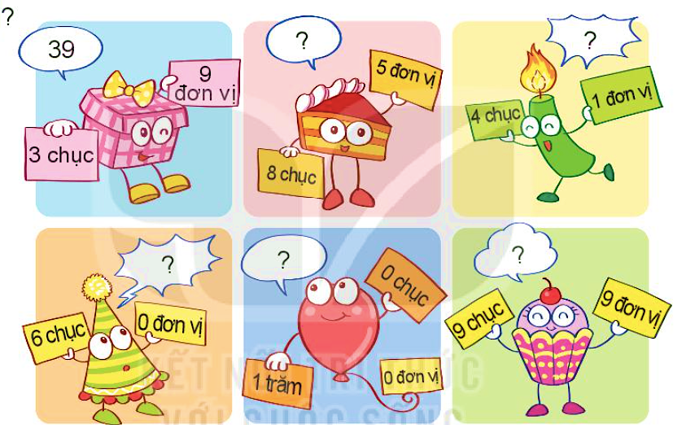
3
Số?
41
85
100
99
60

Slide 6
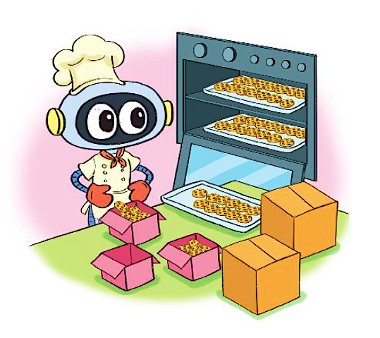
4
Số?
Biết
Một hộp nhỏ đựng 10 chiếc bánh.
Một hộp to đựng 100 chiếc bánh
a) Hôm qua, Rô-bốt bán được 4 hộp to, tức là bán được chiếc bánh.
400
b) Hôm nay, Rô-bốt bán được 8 hộp nhỏ, tức là bán được chiếc bánh.
80
Notes:
Giáo dục HS vệ sinh môi trường biển

Slide 7
CỦNG CỐ: NỐI
10 đơn vị
1 nghìn
10 chục
1 chục
10 trăm
1 trăm

